Slide 1
ROPART GROUP
OFFICE UK
Presented by :
Mr. Bayram Ali OZDEMIR
Mr. Mesut OZGUR

Slide 2

Our Motto
Our secret;
Working together
6
ROPART GROUP www.Ropart.com.tr

Slide 3
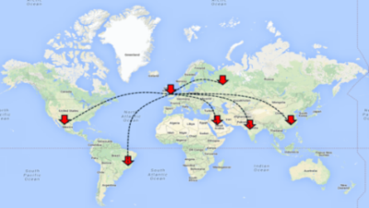
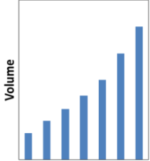
Known issues within the growing global perspective meant a new and unique approach is required
Not having effective and timely engagement
Being distant from the potential customers
Lack of specific knowledge of sourcing processes, including but not limited to procurement
Several error states:
    Late (or non) engagement for the project,
    Being used as benchmarking exercise only
    Waste of time / resources
    Lacking for the future opportunities as a result of these
Known Issues
Results in
Ropart UK helps you to growth in the UK market
Growing global footprint requires:
    Your company to act like truly global
    Transition from a local to UK and to other global locations
Amplifiers
Results in
Ropart UK mitigates those error states for your company and provides stronger global focus
ROPART GROUP www.Ropart.com.tr
Notes:
Küresel Pazardaki Perspektifte Yeni Yaklaşımlar gerekiyordu
Bilinen Sorunlar :
Etkili ve zamanında angajman olmamak
Potansiyel müşterilerden uzak olmak
Tedarik de dahil, ancak bunlarla sınırlı olmamak üzere, kaynak işlemleri hakkında özel bilgi eksikliği
Birkaç hata durumu:
Projeye geç kalma (veya katılmama),
Sadece kıyaslama alıştırması olarak kullanılması
Zaman kaybı / kaynaklar
Bunun bir sonucu olarak gelecekteki fırsatlara sahip olmamak
ROPART UK Pazarda Büyümenizi sağlar
Büyüyen küresel ayak izi şunları gerektirir:
Şirketiniz gerçekten küresel gibi davranmak için
Yerelden İngiltere'ye ve diğer global yerlere geçiş
Ropart UK, şirketiniz için bu hata durumlarını azaltır ve daha güçlü bir küresel odak sağlar.

Slide 4
Agenda
Overview
Who we are?
  About us ?
  Why you should choose work with us?
1
Details
What we do?
  Reciprocal Benefit
  Services in details
2
  Ways of Working
  Your Journey with us
Proposals
How we do?
3
ROPART GROUP www.Ropart.com.tr
Notes:
Biz kimiz ?
Hakkımızda ?
Neden bizimle çalışmayı seçmelisiniz?
Detaylar , Ne Yapıyoruz ?
Karşılıklı Fayda
Ayrıntıdaki hizmetler
Teklifler , Nasıl?
Çalışmanın yolları
Bizimle Yolculuğunuz

Slide 5
Who we are?
Worldwide presence
As Ropart Group , we are proud of the combined success of :
• UK,FR,CZ,SK,rRC,D,MO countries
As our customer, your organization can be represented at every major OEM customer worldwide in a coordinated strategy, with our respected and credible team members.
OEM buyers can gain advantage of a global market of proven suppliers, reducing timescales and risk.
Ropart Group website link:
www.ropart.com.tr
ABOUT US
Ropart UK Limited is a leading consultancy and representation business that is highly connecting with the automotive industry in the UK, including OEMs and Tier-1/2 suppliers,
We help our clients to establish long standing relationships throughout the automotive industry
We are based in the UK with an extensive experience within the field,
We provide large range of services to our clients for enabling them to enter or grow in the UK market
We have extensive network within the UK Automotive sector and help our customers to utilise these contacts
SERVICES
BUSINESS DEVELOPMENT
  Establish a long standing partnerships,
  Provide large number of opportunities by working together with your team
ENGINEERING SUPPORT
  Act as your resident engineer in the UK so that you can take an advantage of being close
  Attend engineering meeting on your behalf to involve early design stages
  Quality engineering support also provided
IMPROVE RELATIONSHIPS
  Provide professional representation to keep and improve your current relationships
ROPART GROUP www.Ropart.com.tr
Notes:
HAKKIMIZDA
Ropart UK Limited, OEM'ler ve Kademe-1/2 tedarikçileri de dahil olmak üzere, Birleşik Krallık'taki otomotiv endüstrisi ile yakından bağlantılı lider bir danışmanlık ve temsil şirketidir.
Müşterilerimize otomotiv endüstrisi boyunca uzun süreli ilişkiler kurmalarına yardımcı oluyoruz.
Alanında geniş bir deneyime sahip olan İngiltere'de yerleşikiz,
Müşterilerimize İngiltere pazarına girmeleri veya büyümeleri için geniş bir hizmet yelpazesi sunuyoruz
İngiltere Otomotiv sektörü içinde geniş bir ağa sahibiz ve müşterilerimizin bu kişileri kullanmalarına yardımcı oluyoruz
HİZMETLER
İŞ GELİŞTİRME
Uzun soluklu ortaklıklar kurmak,
Ekibinizle birlikte çalışarak çok sayıda fırsat sağlayın
MÜHENDİSLİK DESTEĞİ
Birleşik Krallık'ta yerleşik mühendisiniz olarak hareket edin, böylece yakın olmanın avantajlarından yararlanabilirsiniz.
Erken tasarım aşamalarını dahil etmek için sizin adınıza mühendislik toplantısına katılın
Aynı zamanda kaliteli mühendislik desteği
İYİLEŞTİRME İLİŞKİLERİ
Mevcut ilişkilerinizi sürdürmek ve geliştirmek için profesyonel temsil sağlayın
DÜNYA ÇAPINDA VARLIK
Ropart Grubu olarak, aşağıdakilerin birleşik başarısından gurur duyuyoruz:
• FRANSA , İNGİLTERE , ÇEK,SLOVAKYA , ALMANYA , ÇİN ve FAS ülkeleri
xx tedarikçi ortakları
Müşterimiz olarak, kuruluşunuz saygın ve güvenilir ekip üyelerimizle dünya çapındaki her büyük OEM müşterisinde koordineli bir stratejide temsil edilebilir.
OEM alıcıları, kanıtlanmış tedarikçilerin global pazarından faydalanarak zaman çizelgelerini ve riski azaltabilir.

Slide 6
Reciprocal Benefit (Win – Win)
For Overseas Suppliers
Your customers require you, as their supplier, to be present and responsive to their needs. It's hard to do this remotely when you are separated by geography, time zones, culture and language.
You need a credible customer-facing team who will bridge this gap for you, providing an interface to your organisation with a deep understanding of the UK customers' operations and behaviours. This means you are able to provide the right responses, to the right people, at the right time.
We know the UK automotive industry from the inside out and our networks are second to none. Being located close to your customers allows rapid face to face response in urgent situations.
For UK OEMs
Establishing new supply routes and uncovering new suppliers is resource-heavy and challenging for purchasing teams, particularly when introducing new technologies. When you work with us you gain access to our extended global network, giving you a faster route to your sourcing decisions.
An exceptional team of engineering project managers engaged with premium brands
Global networking
Sourcing
ROPART GROUP www.Ropart.com.tr
Notes:
Karşılıklı Fayda (Kazan - Kazan)
Yurtdışı Tedarikçiler İçin
Müşterileriniz, tedarikçileri olarak sizlerin gereksinimlerine karşı duyarlı ve duyarlı olmalarını ister. Coğrafya, zaman dilimleri, kültür ve dilden ayrıldığınızda bunu uzaktan yapmak zordur.
Sizin için bu açığı kapatacak ve İngiltere'deki müşterilerin operasyonlarını ve davranışlarını derinlemesine anlayabilmeniz için organizasyonunuza bir arayüz sağlayacak, güvenilir ve müşteri odaklı bir takıma ihtiyacınız var. Bu, doğru zamanda, doğru kişilere, doğru zamanda doğru tepkileri verebileceğiniz anlamına gelir.
İngiltere otomotiv endüstrisini içten dışa biliyoruz ve ağlarımız hiçbiri ikinci. Müşterilerinize yakın olmak, acil durumlarda yüz yüze hızlı tepki verir.
İngiltere OEM'leri için
Yeni tedarik rotaları oluşturmak ve yeni tedarikçileri ortaya çıkarmak, özellikle yeni teknolojiler piyasaya sürülürken, satın alma ekipleri için oldukça zordur. Bizimle çalıştığınızda genişletilmiş global ağımıza erişim sağlayarak kaynak bulma kararlarınızda size daha hızlı bir yol sunar.
Üstün markalarla çalışan olağanüstü bir mühendislik proje yöneticileri ekibi
Global ağ
kaynak

Slide 7
Services in Detail
Consultancy / Representation
Having access to every possible connection, your route to the UK market is in safe hands. As your partner, we believe experience, network and willingness are crucial for success in the international market. Our network and experience enables you to easily explore global options for almost any component, system or service to support your projects.
Key Account Management
Dealing effectively with time-critical supply problems and project issues can make the difference between being a 'great' and simply 'good' supplier in the eyes of your customer. We support our clients to swiftly resolve critical supply issues with minimum disruption, maintaining their reputation and reducing costs.
Industry insight
We provide a comprehensive overview of the potential as we believe effective formulation of growth need this valuable insight.
Merger & Acquisition Support
If you are looking to make significant strategic moves to grow by merger or acquisition then our commercial experience, industry knowledge and understanding of the market can assist you through the process. Knowledge is power
ROPART GROUP www.Ropart.com.tr
Notes:
Hizmet Detayı
Danışmanlık / Temsil
Mümkün olan her bağlantıya erişebilmek için İngiltere pazarına olan rotanız emin ellerdedir. Ortağınız olarak, tecrübenin, ağın ve istekliliğin uluslararası pazarda başarı için çok önemli olduğuna inanıyoruz. Ağımız ve deneyimimiz, projelerinizi desteklemek için hemen hemen tüm bileşenlerin, sistemlerin veya hizmetlerin global seçeneklerini kolayca keşfetmenizi sağlar.
Anahtar hesap yönetimi
Kritik arz problemleri ve proje sorunları ile etkin bir şekilde ilgilenmek, müşterilerin gözünde 'büyük' ​​ve basitçe 'iyi' bir tedarikçi olmak arasındaki farkı yaratabilir. Müşterilerimize kritik arz sorunlarını en kısa sürede en aza indirgeme, itibarlarını koruma ve maliyetleri düşürme konusunda desteklemekteyiz.
Sanayi anlayışı
Etkili bir büyüme formülasyonunun bu değerli içgörüye ihtiyaç duyduğuna inandığımız için potansiyel hakkında kapsamlı bir genel bakış sunuyoruz.
Birleşme ve Devralma Desteği
Birleşme veya devralma yoluyla büyümek için önemli stratejik hamleler yapmak istiyorsanız, o zaman ticari deneyimimiz, endüstri bilgimiz ve piyasayı anlamanız size bu süreçte yardımcı olabilir. Bilgi Güçtür

Slide 8




Your Journey with us
We are off the blocks…
Up and running fluently…
Making next step change…
Delivering excellence…
1
2
3
4
START UP
GROW
STRONG
KEY PLAYER
.
.
.
WE ARE HERE
0-1 Years
1-3 Years
3-5 Years
5+ Years
ROPART GROUP www.Ropart.com.tr

Slide 9
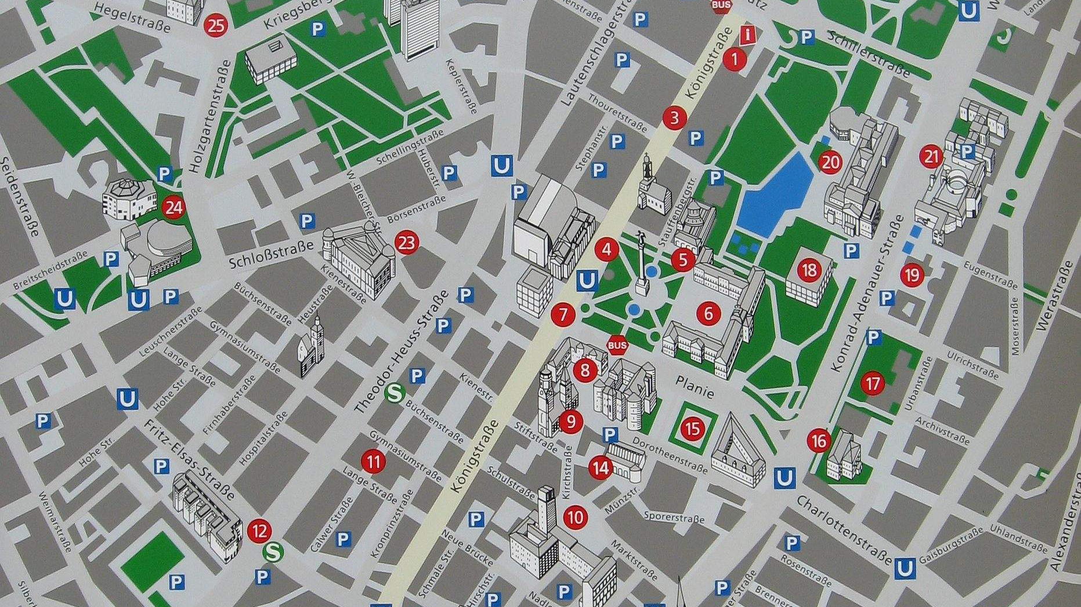
CONTACT
BAYRAM ALİ OZDEMİR
Email : bali@Ropart.com.tr
Mobil : +90 532 355 7245
ROPART GROUP www.Ropart.com.tr

